Slide 1




Пізнаємо природу
5 клас
Урок 50
Які продукти необхідні
для здорового харчування

Slide 2

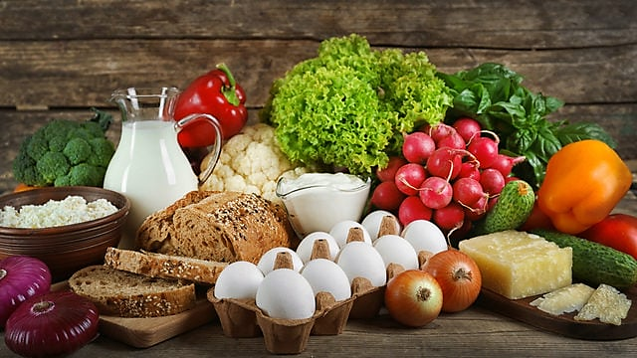

Як ти вважаєш, наскільки їжа важлива для людини? Наведи
три приклади на підтвердження своєї відповіді.

Slide 3
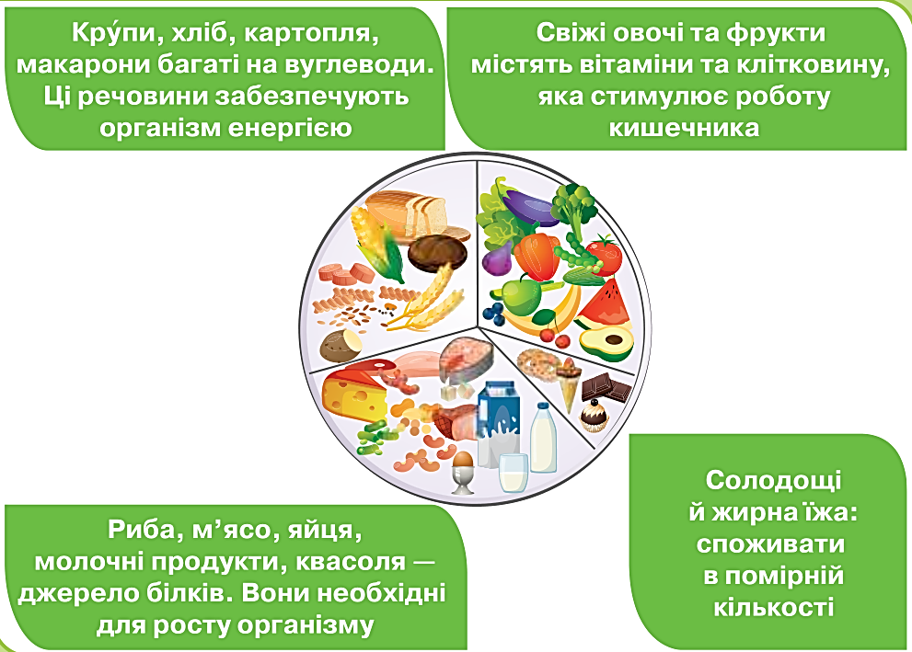
У їжі вміст поживних речовин різний. На малюнку на тарілці харчові продукти поділено на сегменти (частини) не довільно. Кожний сегмент уособлює певну групу продуктів. Розміри сегментів допомагають зорієнтуватися у кількості споживаних продуктів різних груп, щоб це було корисно для здоров’я.

Slide 4

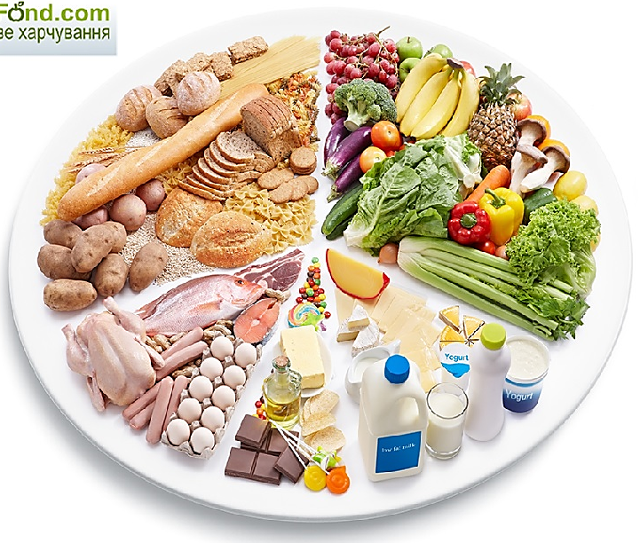
ЗАВДАННЯ 1.
Проаналізуй наведену на малюнку діаграму. Яких продуктів має бути найбільше в раціоні, а яких не варто їсти надмірно?

Slide 5
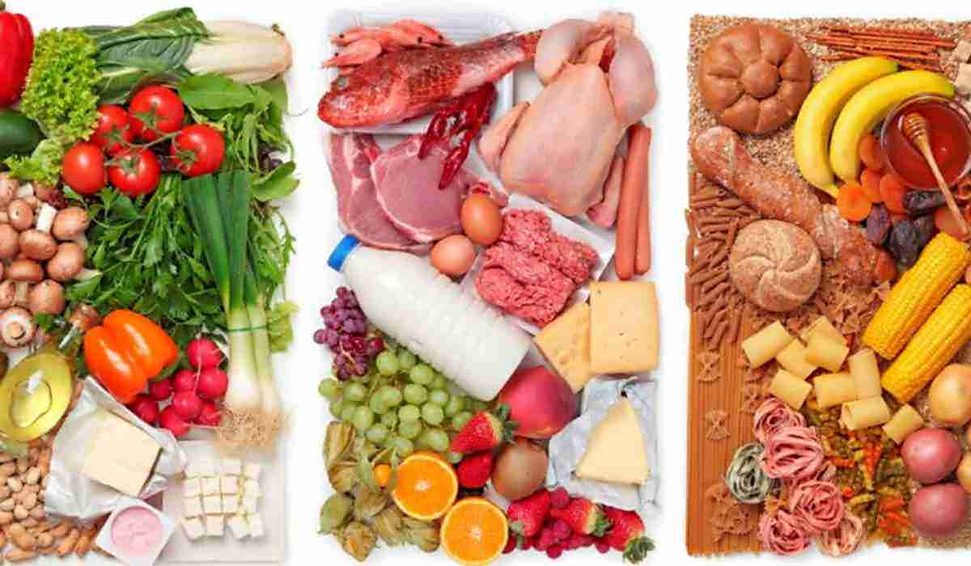
До поживних речовин, які ми отримуємо з їжею, належать білки, жири, вуглеводи.

Slide 6

Повну презентацію дивіться у відеоуроці.

